Slide 1
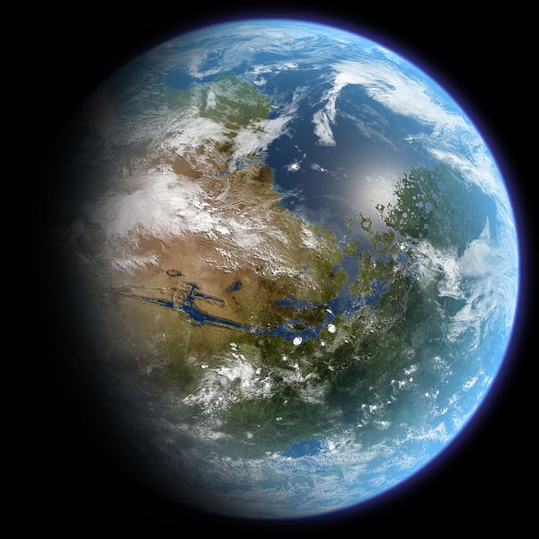




2° Workshop su “Sostenibilità PNRR@CNR”, Bologna, 03/04/2025
RiFF
coinvolge 5 progettualità
CNR PNRR
Research Infrastructures For Fusion
RiFF
Aggregazione per la
Fusione
PER UN FUTURO SOSTENIBILE
FUSIONE
INERZIALE
IR I-PHOQS
IR EuAPS
FUSIONE MAGNETICA
IR NEFERTARI
IR- IRIS
Studi
SOCIO ECONOMICI
IR FOSSR
Distribuzione delle sedi RiFF

Slide 2
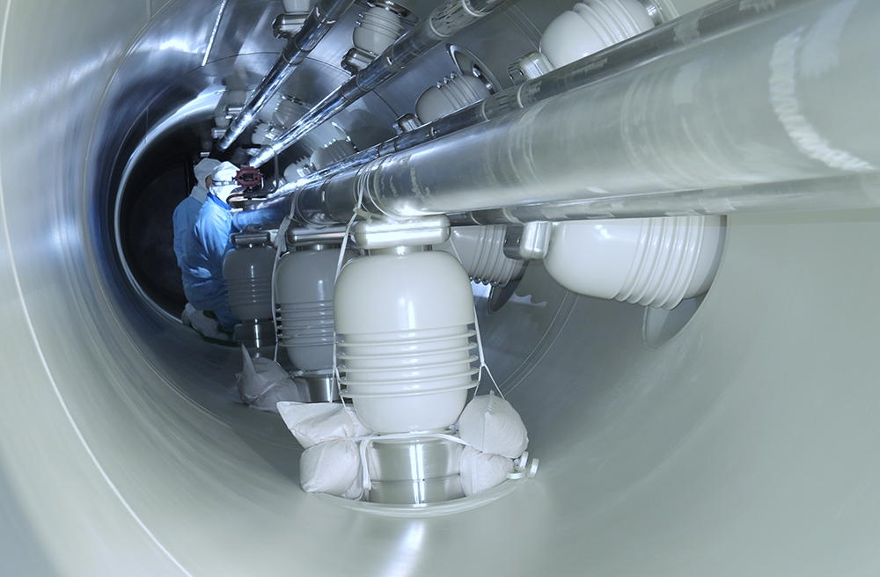


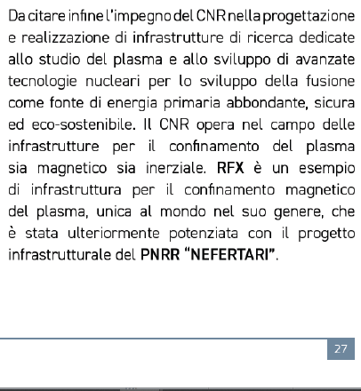
RiFF Visione strategica e obiettivi
Rafforzamento della leadership scientifica
Valorizzazione delle competenze
Gestione e potenziamento grandi infrastrutture di ricerca
Potenziamento delle connessioni con stakeholder
Stimolo per innovazione e trasferimento tecnologico
Garanzia di accessibilità alle infrastrutture
Ricerche sulla fusione nucleare come
potenziale fonte energetica nel contesto internazionale
Competenze interdisciplinari su scienza e tecnologia della fusione e
studi sociali correlati
Nazionali e Internazionali /
Pubblici e Privati
Partnership con imprese per ricerca e sviluppo industriale
Sfruttamento delle infrastrutture di ricerca nell’ambito della comunità internazionale della fusione
5 progettualità PNRR legate alla tematica fusione

Slide 3
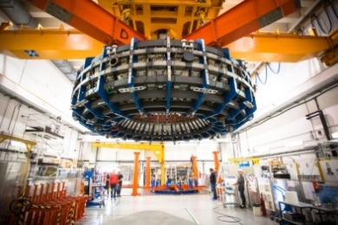
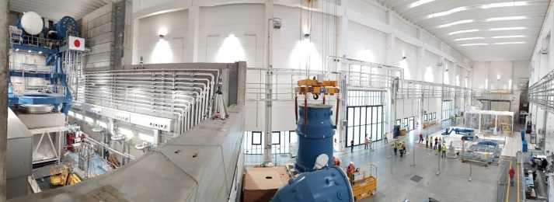
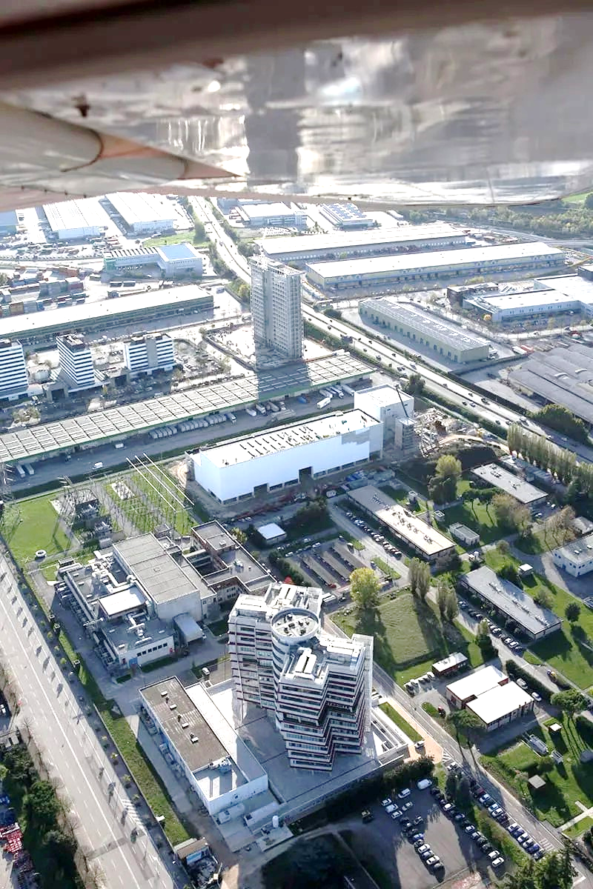






IR_NEFERTARI @ ISTP Padova + Consorzio RFX
New Equipment for Fusion Experimental Research and Technological Advancements with Rfx Infrastructure
Area della Ricerca PD
RFX-mod2
Macchina toroidale per studi di plasmi a confinamento magnetico in configurazione RFP e Tokamak
IR ad alta PRIORITÀ STRATEGICA
PNIR 2021-27 - ENERGY
NBTF
Prototipo in scala 1:1 del sistema di riscaldamento del plasma dell’esperimento internazionale ITER
Finanziato da accordi internazionali
ITER – F4E – MUR fino al 2030
(in prospettiva fino al 2040)
www.sevuoisapere.it
Investimento pre-esistente: 110 M€
Investimento PNRR: 10 M€
  (nuovi impianti sperimentali
  e sistemi diagnostici)
Investimento pre-esistente: 320 M€
Investimento PNRR: 1 M€
  (laboratorio ancillare per
  isolamenti HV @UniPD)

Slide 4
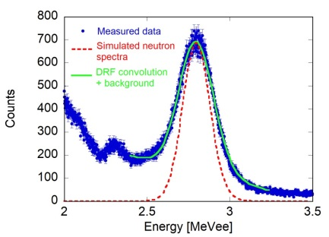
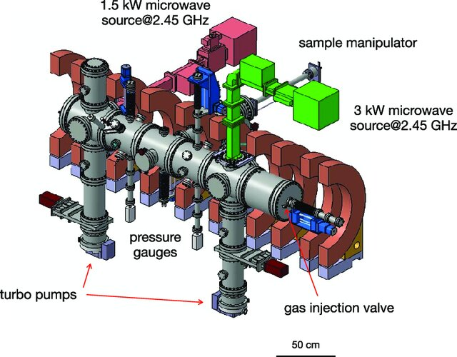
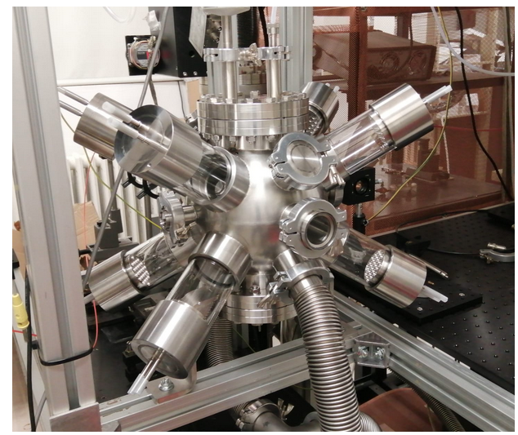
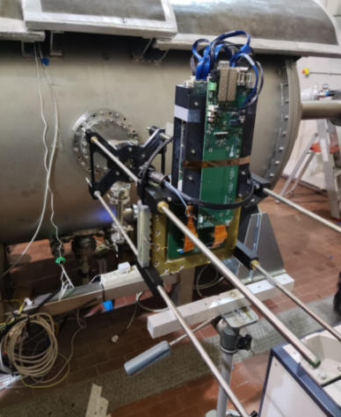
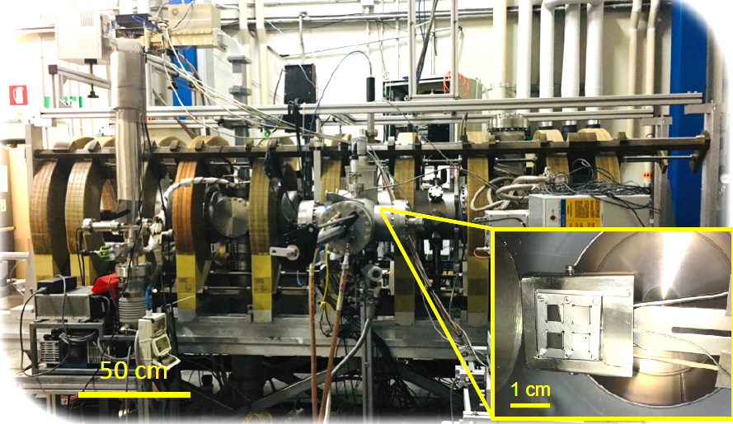
Workshop su “Sostenibilità PNRR@CNR”, Pisa, 10/02/2025 - Aggregazione RIFF
IR_NEFERTARI @ ISTP Bari + Milano
BiGym
Macchina lineare per lo studio dell’interazione plasma-parete (@ISTP-Mi )
NeutronLab
Laboratorio per sviluppo diagnostiche neutroniche (@ISTP-Mi)
LaserDiLab
Laboratorio per sviluppo di diagnostiche ottiche di plasmi (@ISTP-Ba)
Investimento pre-esistente: 1 M€
Investimento PNRR: 2 M€
  (nuove attrezzature e strumentazioni)

Slide 5
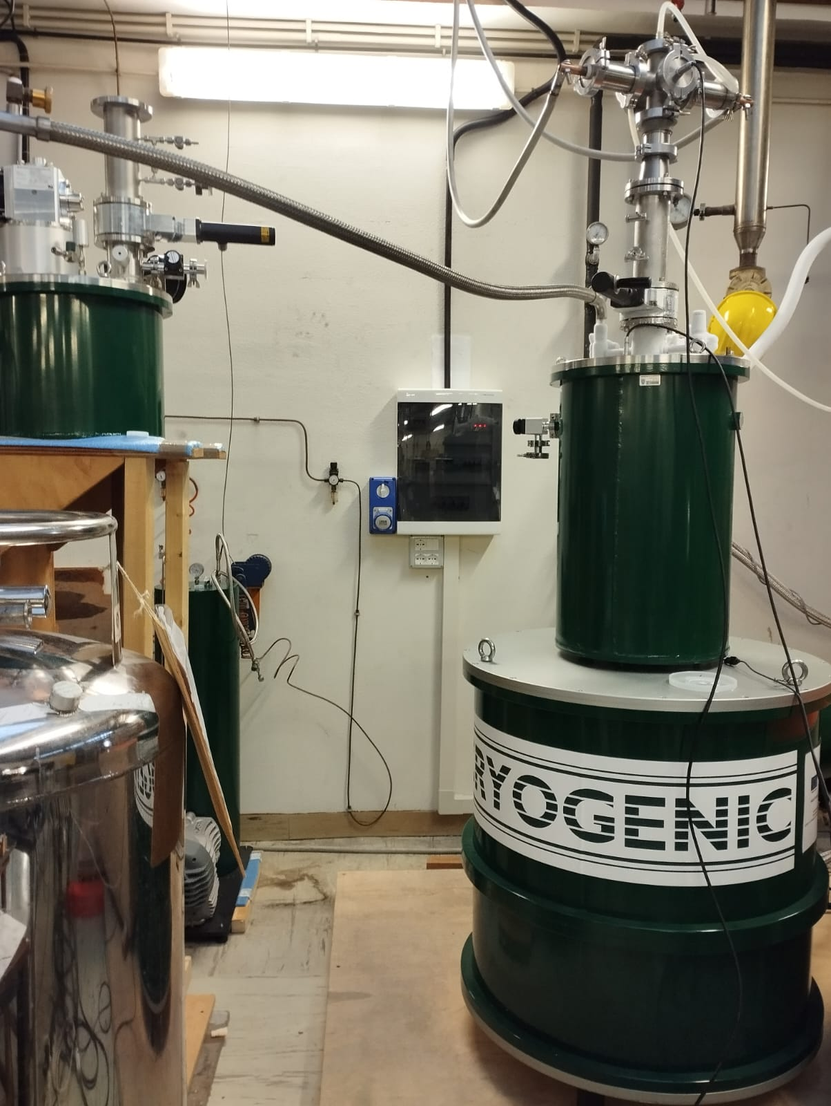
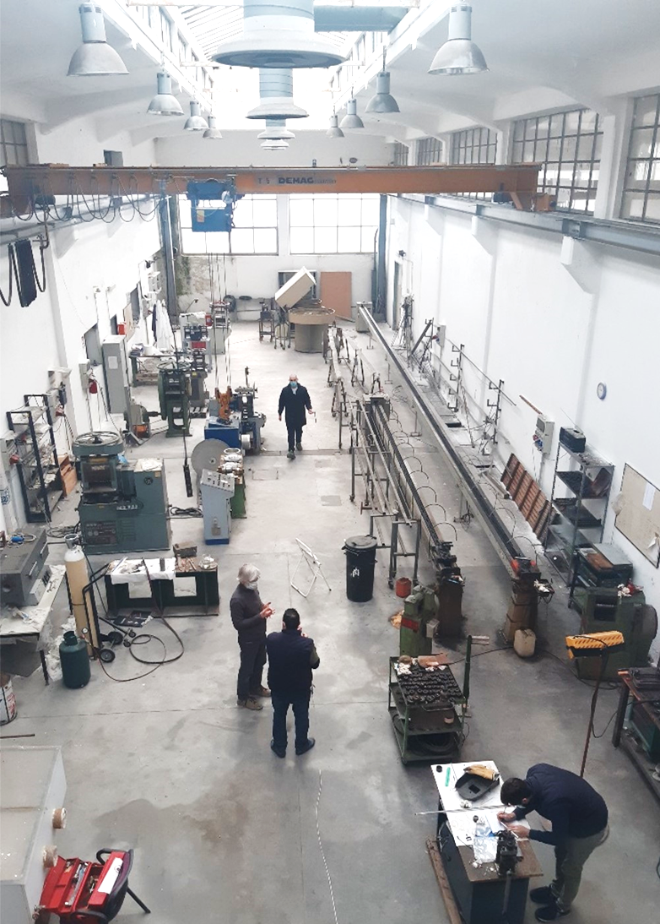
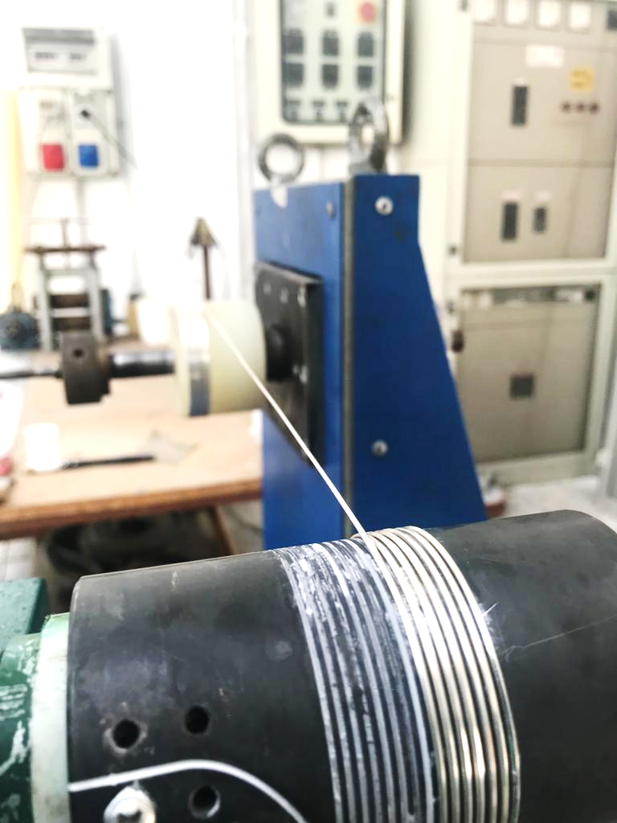
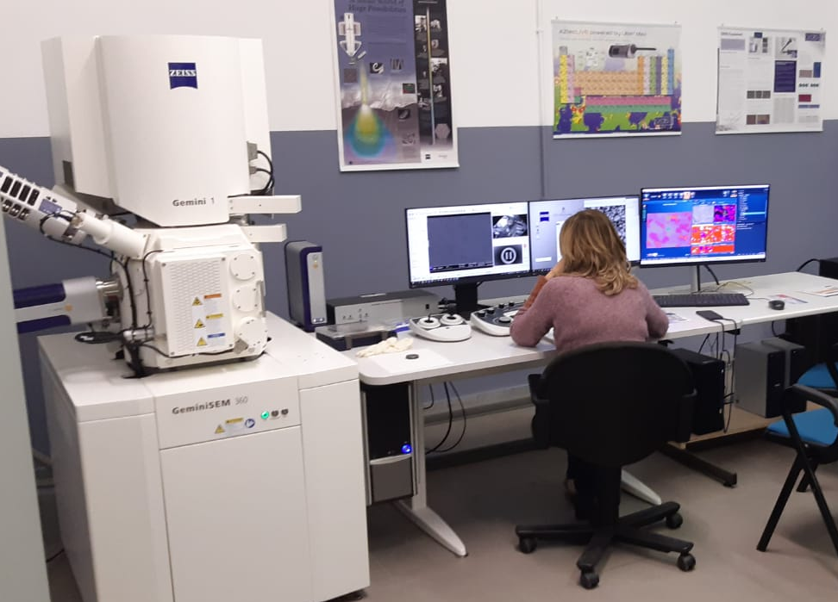
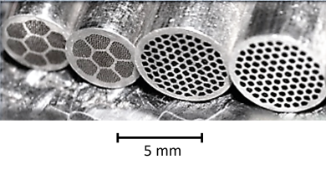
Workshop su “Sostenibilità PNRR@CNR”, Pisa, 10/02/2025 - Aggregazione RIFF
IR_IRIS @ SPIN Genova + Napoli + Salerno
Laboratorio di caratterizzazione proprietà di trasporto
tra 1.5 K e 300 K e fino a 16 T
(@SPIN-Ge - Na -Sa)
Laboratorio fabbricazione materiali superconduttori in forma di fili, nastri e film sottili (@SPIN-Ge)
Laboratorio di caratterizzazione morfologica e strutturale (@SPIN-Ge)
Investimento pre-esistente: 4 M€
Investimento PNRR: 2 M€
  (nuove attrezzature e strumentazioni)

Slide 6
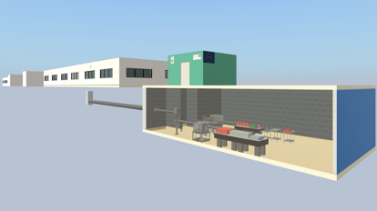
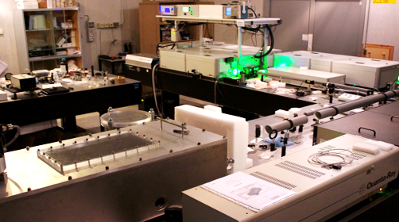
Workshop su “Sostenibilità PNRR@CNR”, Pisa, 10/02/2025 - Aggregazione RIFF
IR_I-PHOQS + IR_EuAPS @ INO Pisa
ILIL
Laboratorio per l’irraggiamento
con Laser Intensi
http://ilil.ino.cnr.it/
Sistema di camere da vuoto e canalizzazioni per trasporto e focalizzazione laser
Nuovo laboratorio sotterraneo radioprotetto per produzione di radiazione ad alto rateo di dose (@INO-Pi)
Investimento pre-esistente: 4 M€
Investimento PNRR: 7 M€
(nuove attrezzature e strumentazioni)

Slide 7
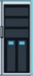

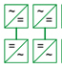
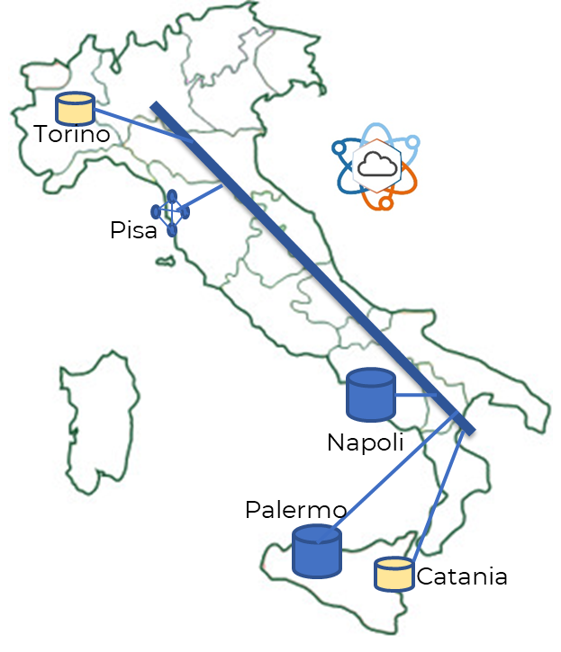
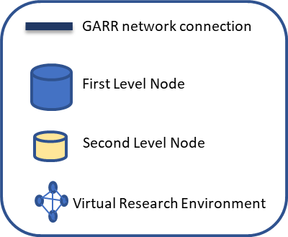
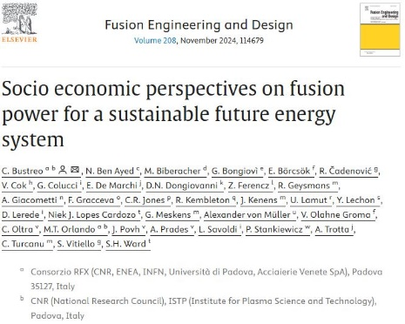
Workshop su “Sostenibilità PNRR@CNR”, Pisa, 10/02/2025 - Aggregazione RIFF
IR_FOSSR @ DSU Torino + Pisa + Napoli + Catania + Palermo
Infrastruttura per studi del cambiamento economico e sociale
(per RIFF: accettabilità degli scenari energetici inclusivi della fusione nucleare per la transizione energetica)
ICAR - Naples 1 CNR research area
CNR- ISTC institute
Catania
©√
14 servers, 8 GPUs,
Each server – two processors multi-core
1TBs of RAM
Napoli
10 servers with 3 GPUs latest generation (24 GPUs total)
Sistemi di Server e GPU , Storage Devices, Networking Devices, Dispositivi di sicurezza distribuiti in 5 nodi nazionali
8 racks
127 servers
block storage - 400 TBs (NVMe and SAS HDDs )
UPS system
object storage - 1.2PBs
(SSD and SAS HDDs)
58TBs of block storage
UPS system
Two parallel storage systems
170TBs object storage
CNR-IRCRES institute
GARR
©√
14 servers, 8 GPUs,
New datacenter room - Palermo CNR research area
40 GPUs
Torino
©√
6 racks
68 servers
66TBs of block storage
CNR-ISTI
Palermo
8 servers
4 GPUs
215 TB
UPS system
800TBs of object storage
UPS system
58TBs of block storage
170TBs object storage
Investimento pre-esistente: ---
Investimento PNRR: 15 M€
  (per l’intera IR,
  NON dedicata all’aggregazione RIFF)

Slide 8
RiFF COSTI per FUNZIONAMENTO IR previsti nel periodo 2026 – 2035
per avanzare nella ricerca sulla FUSIONE
COSTI annui
di operazione e manutenzione (ordinaria e straordinaria)
6 M€ / anno
funzionamento
2026
2035
NEFERTARI
IRIS-SPIN
IPHOQS-INO
FOSSR
Running cost
1.200 k€ *
250 k€
400 k€
1.266 k€ **
Manutenzione
ordinaria e straordinaria
1.500 k€ *
120 k€
200 k€
1.284 k€ **
RFX-mod2 + lab Ba & Mi
(esclusi costi di gestione NBTF)
** costi per l’intera IR
NON specifici per RIFF

Slide 9
RiFF personale (FTE) previsto nel periodo 2026 – 2035
per avanzare nella ricerca sulla FUSIONE
20 FTE
40 FTE
da novembre 2025 (TD PNRR)
Costo annuo globale
TI - attuale
170 FTE
8 M€ / anno
funzionamento
2026
2035
NEFERTARI
IRIS-SPIN
IPHOQS-INO
IR FOSSR
TI attualmente coinvolti (FTE)
140 *
16
6
8
incluse risorse per NBTF
di cui: 46 CNR
il resto di altre organizzazioni

Slide 10
RiFF COSTI PER INVESTIMENTI previsti nel 2026 – 2035
per avanzare nella ricerca sulla FUSIONE
Dai risultati dei primi 5 anni di sperimentazione a nuovi sviluppi delle IR
≈ 35 M€ per investimenti
funzionamento
2026
2035
NEFERTARI
IRIS-SPIN
IPHOQS-INO
FOSSR
Costi per Investimenti
(nel decennio)
33 M€ *
2,5 M€ **
(tbd)
(tbd)
Nuovi materiali di prima parete di RFX-mod2 +
Aumento delle prestazioni avvolgimenti magnetici
** Estensione bunker sotterraneo

Slide 11
























RiFF Stahekolder mapping & Market analysis
Mondiale
Stakeholder
per la sostenibilità dell’aggregazione
Istituzioni
Organismi di ricerca
Imprese private
Start-up
Europeo e nazionale
Industria e iniziative private

Slide 12
RiFF COSTI e RICAVI annui nel 2026 – 2035
per avanzare nella ricerca sulla FUSIONE
RICAVI /anno (potenziali)
COSTI /anno
Erogazione servizi “NO free access” (tbd)
Accordi onerosi con imprese per valorizzazione Know-how
1 M€
COSTI per funzionamento: 6 M€
COSTI di personale: 8 M€
COSTI per nuovi investimenti: 3,5 M€ (*)
-------------------------------------------------------------------
COSTI TOTALI: 17,5 M€ (*)
Finanziamenti ordinari governativi
- spese di personale
8 M€
Finanziamenti esterni / bandi inter-nazionali
EUROfusion
Mission Innovation (3 anni)
Bandi nazionali (PRIN – FIS)
1 M€
3 M€
1 M€
Royalties da brevetti (tbd)
------------------------------------------------------------------------------------
RICAVI TOTALI: 14 M€
(*) impegni a valle di accertamento

Slide 13
RiFF risultati raggiunti dei progetti aggregati
per avanzare nella ricerca sulla FUSIONE
Articoli scientifici
157 (tematiche fusione) + 137 (tematiche socio-economiche)
Brevetti
11 depositati o in fase di valutazione
Spin off
1 su plasmi a basse temperature per uso oftalmico

Slide 14
RiFF KPI - stato di avanzamento dell’iniziativa
per avanzare nella ricerca sulla FUSIONE
Finanziamento PNRR impegnato
89% - 100% (variabile per le diverse IR)
In fase di valutazione un sistema di call online su webpage IR per campagne sperimentali da parte di
laboratori nazionali e internazionali
Apertura infrastrutture di ricerca agli utenti
L’apertura delle IR avverrà a completamento del PNRR
Servizi / prodotti
attualmente, è prevista l’erogazione di «servizi/prodotti» nel contesto di:
  accordi con organismi di ricerca internazionali
  contratti di sviluppo con imprese private
  catalogo di servizi disponibile (FOSSR )

Slide 15


RiFF possibile Governance
Istituto di Calcolo e Reti ad Prestazioni (ICAR)
Istituto di Ricerca sulla Crescita Economica Sostenibile (IRCRES)
Istituto di Ricerche sulla Popolazione e le Politiche Sociali (IRPPS)
Istituto di Scienza e Tecnologie dell’Informazione “A.Faedo” (ISTI)
Istituto di Scienze e Tecnologie della Cognizione (ISTC)
Istituto di Studi sul Mediterraneo (ISMED)
Istituto Nazionale di Ottica (INO)
Istituto per la Scienza e Tecnologia dei Plasmi (ISTP)
Istituto superconduttori, materiali innovativi e dispositivi (SPIN)

